Slide 1
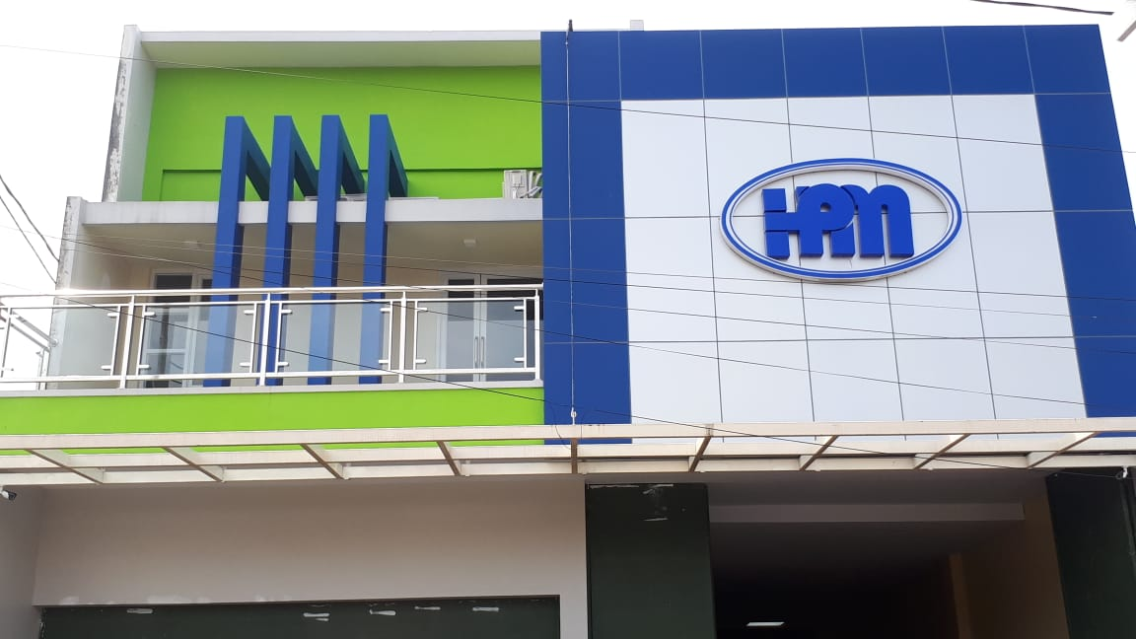



Profil Perusahaan
Company Profil
PERDAGANGAN ALAT KESEHATAN
PERDAGANGAN UPS /UNINTERUPPTIBLE POWER SUPLY
JASA KONSTRUKSI GEDUNG KESEHATAN
PT. HAYATI PUTRA MANDIRI

Slide 2

PT. HAYATI PUTRA MANDIRI
Tentang Kami
PT. Hayati Putra Mandiri adalah sebuah Perusahaan Perdagangan Besar Alat Kesehatan Farmasi dan Labolatorium, serta Jasa Pemeliharaan dan Perbaikan Alat Kesehatan (Reparasi Peralatan Irradiasi, Elektromedis dan Elekthoterapi) Serta Jasa Konstruksi Gedung Kesehatan
Kami biasa disebut PT. HPM, Perusahaan yang diresmikan pada tahun 2015 dan dirintis sejak tahun 2014.
Hal yang mendasari berdirinya PT. HPM adalah peluang bisnis Alat Kesehatan di Daerah Tasikmalaya, terutama bidang Radiologi.

Slide 3
PT. HAYATI PUTRA MANDIRI
Latar Belakang
Dengan Memiliki Latar Belakang Radiografer, serta pengalaman dalam Profesi Radiografer sehingga mengerti dan menguasai prosedur operational pemakaian alat terutama Alat Radiologi, Akhirnya pada tahun 2015 memberanikan diri untuk terjun di bidang Penjualan Alat-alat Kesehatan dan Perbaikan Alat Kesehatan, serta Pemasangan Anti Radiasi di Wilayah Indonesia.
Berdasarkan pengalaman yang berkecimpung di Ruang Radiologi PT. Hayati Putra Mandiri (HPM) akan memperkuat di segment tersebut tanpa mengurangi kemampuan di segment lainnya.
PT. Hayati Putra Mandiri juga di dukung oleh beberapa Tenaga Ahli :
Teknik Sipil
Arsitek
Tenaga Teknik Elektromedis
Tim Marketing

Slide 4
VISI dan MISI
VISI :
Menjadi perusahaan Besar & Bermanfaat Luas yang diberkati Tuhan Yang Maha Esa
MISI :
Membangun bisnis dan aset produktif secara terintegrasi di Indonesia
Melakukan perdagangan umum dan khusus yang menangani Produk Radiologi dan Alat Kesehatan Lainnya, Serta Konstruksi Bidang Kesehatan
Meningkatkan kesejahteraan pegawai melalui produktivitas

Slide 5
PT. HAYATI PUTRA MANDIRI
Mengapa Memilih kami !
Perusahaan kami adalah perusahaan yang terdaftar secara resmi dalam bentuk perseroan terbatas (PT).
LEGALITY PERUSAHAAN :
Akta Notaris
Nomor Induk Berusaha (NIB)
NPWP
Surat PKP
SIUP
Sertifikat Penyalur Alat Kesehatan (PAK) Kemenkes
Sertifikat Badan Usaha Jasa Konstruksi
Domisili Perusahaan

Slide 6
Organizational Structure
PT. HAYATI PUTRA MANDIRI
KOMISARIS
Linda Kodariawati, A.Md.Keb
DIREKTUR
Dian Octaviana, A.Md.Rad
GENERAL MANAGER
Agus R. Salim, S.Kom
MARKETING MANAGER
Tofik Ramdani, SE
PROJECT MANAGER
Deris, ST
HR & LOG MANAGER
Dudi Rohmat
TEKNIS MANAGER
Usep Riky Lesmana
Tim Marketing
Tim Sipil / Konstruksi
Accounting
Tim Teknis / Perbaikan dan Pemeliharaan Alat
Logistic

Slide 7
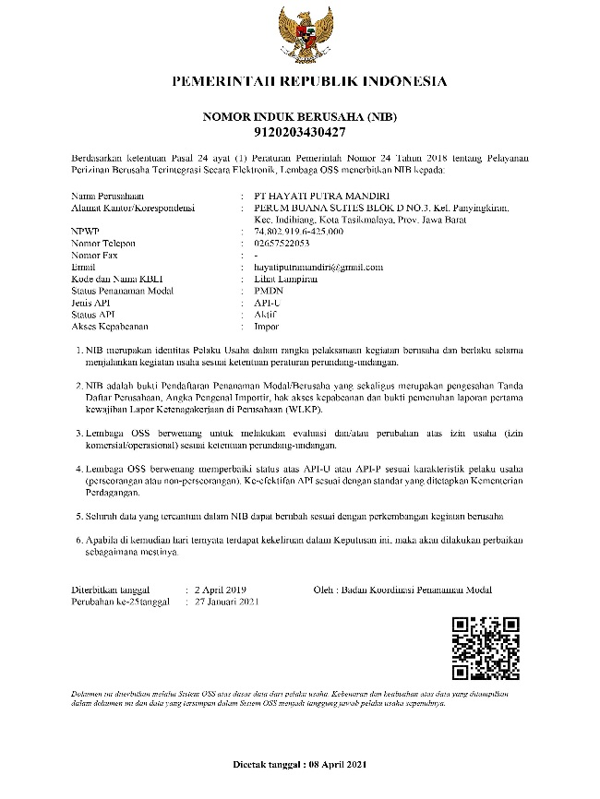
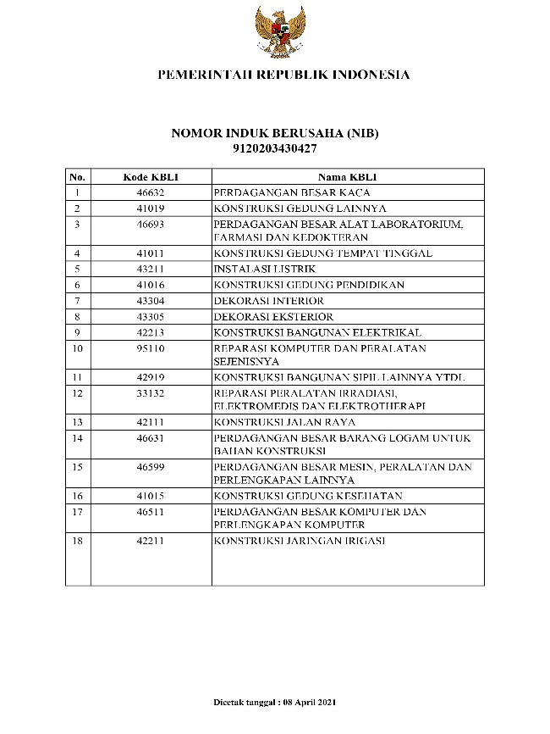
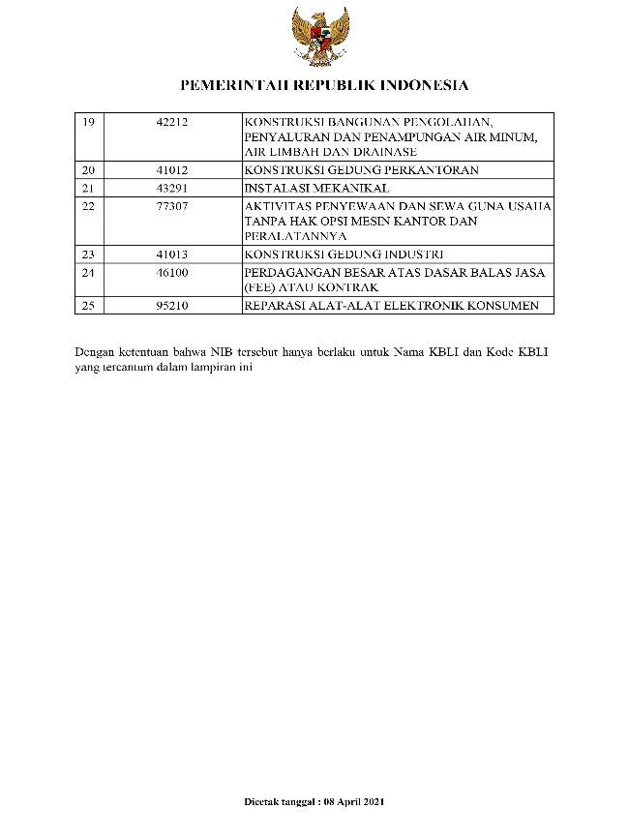
LEGALITAS / LEGALITY

Slide 8
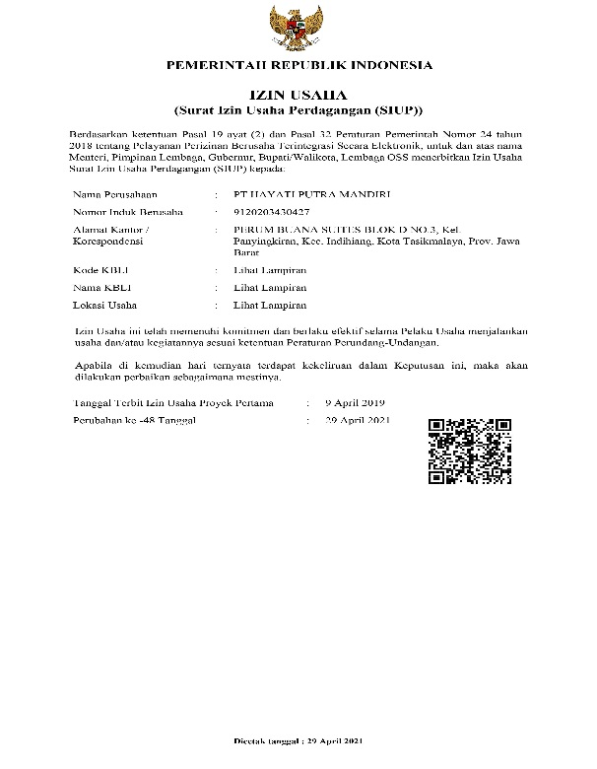
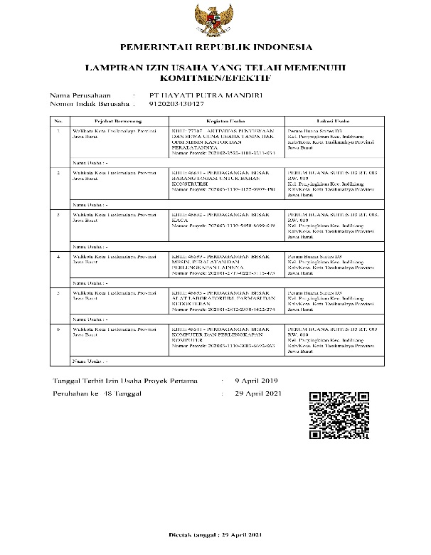
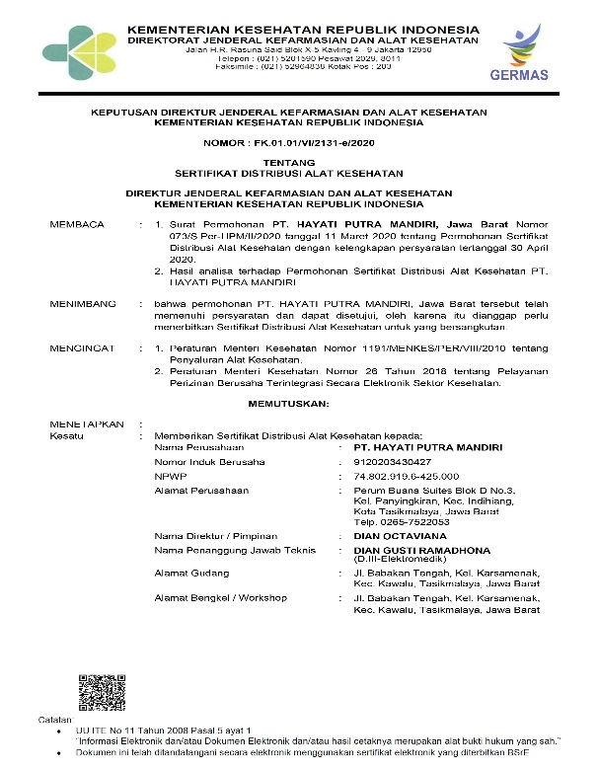
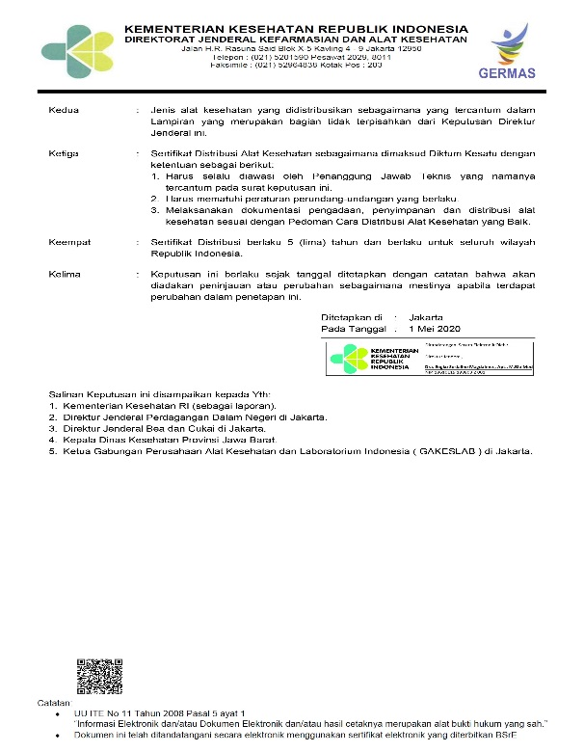
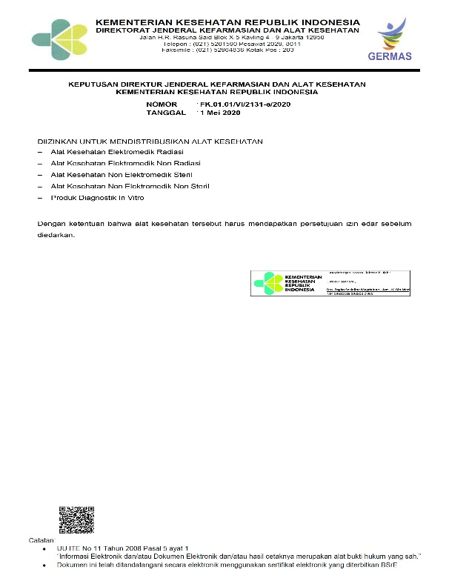

Slide 9
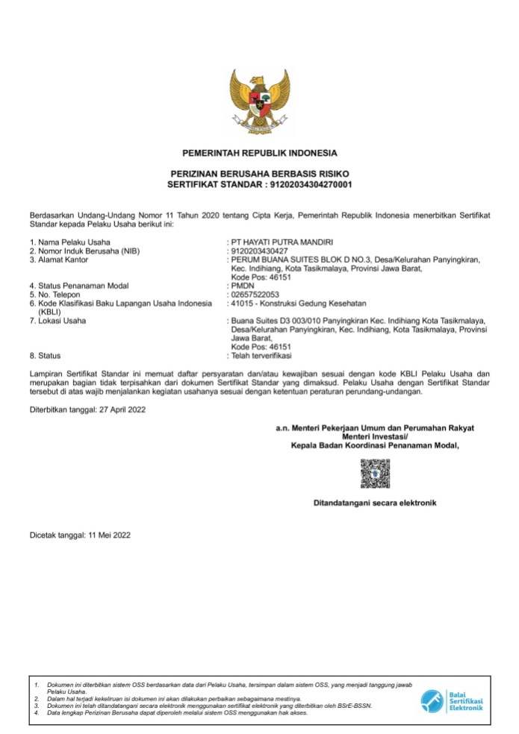
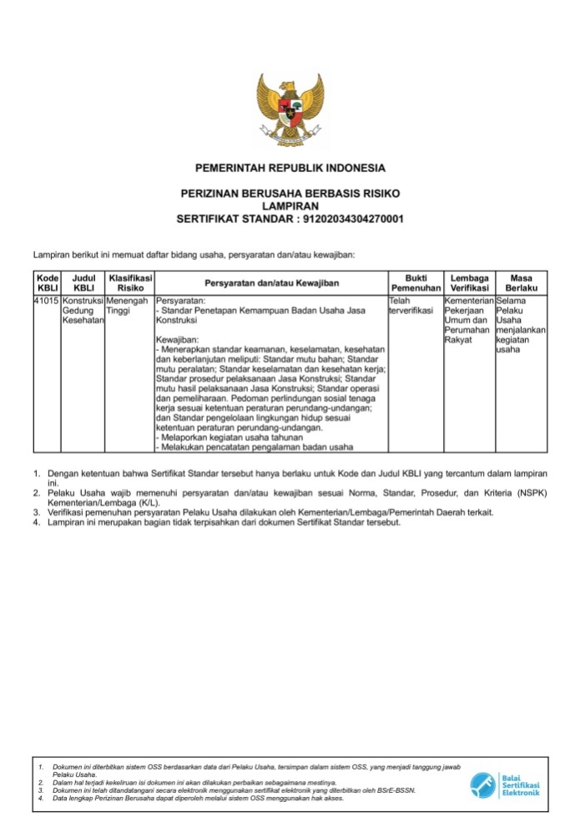
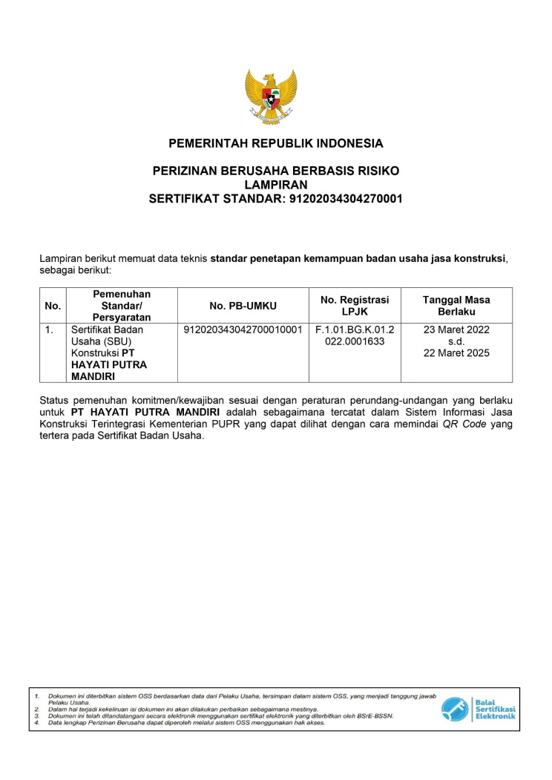

Slide 10
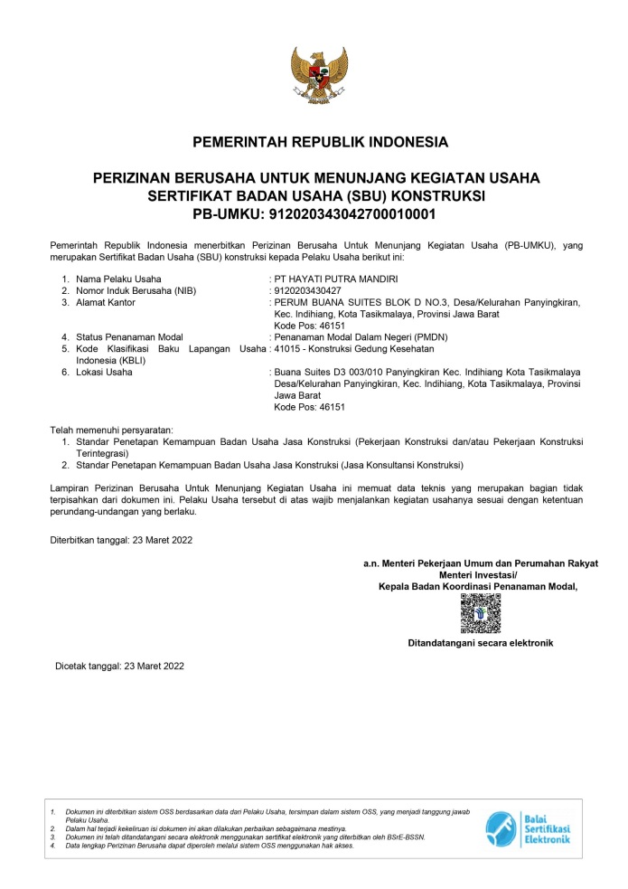
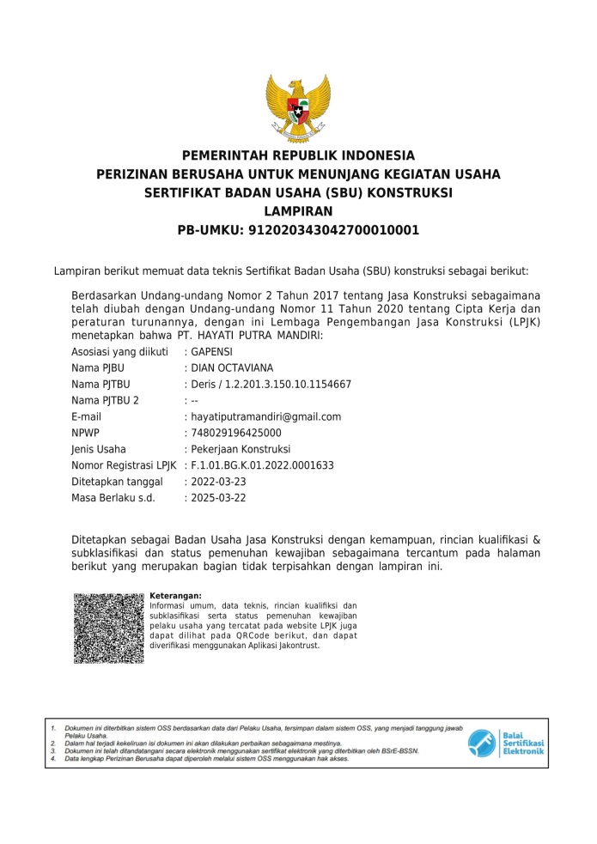
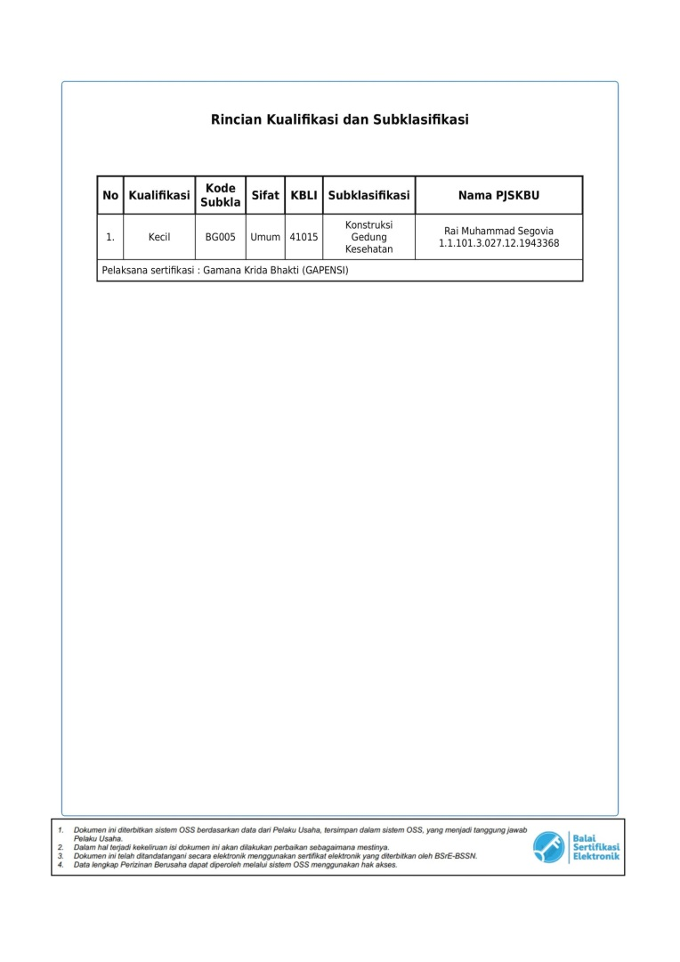

Slide 11
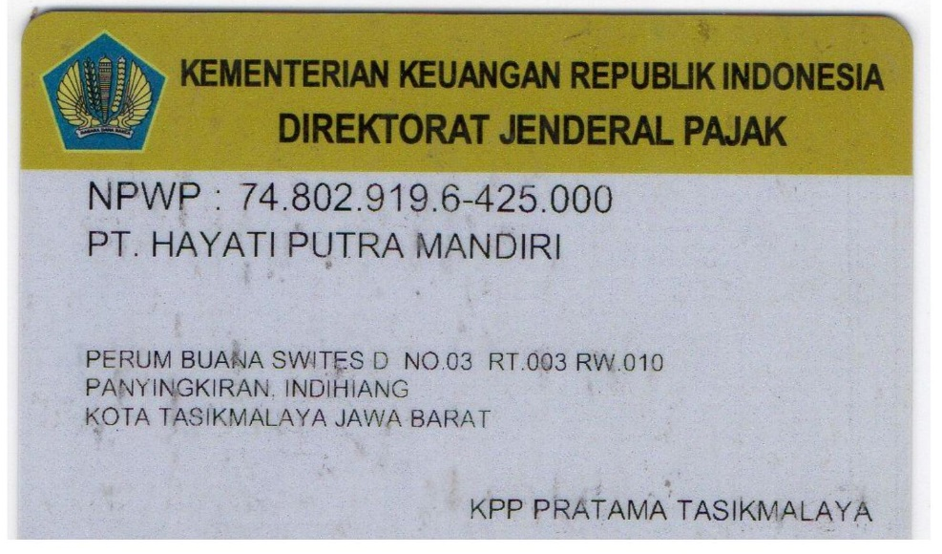
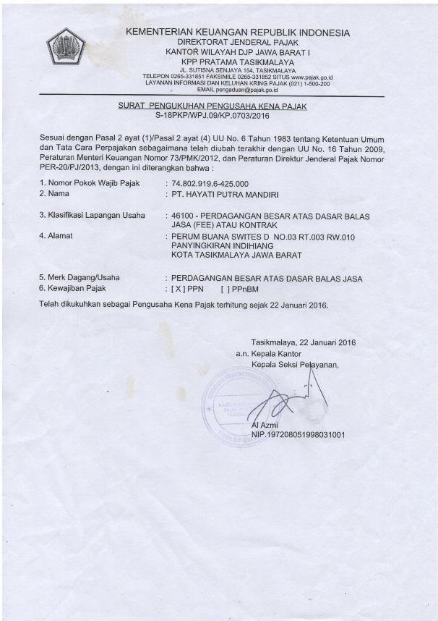

Slide 12
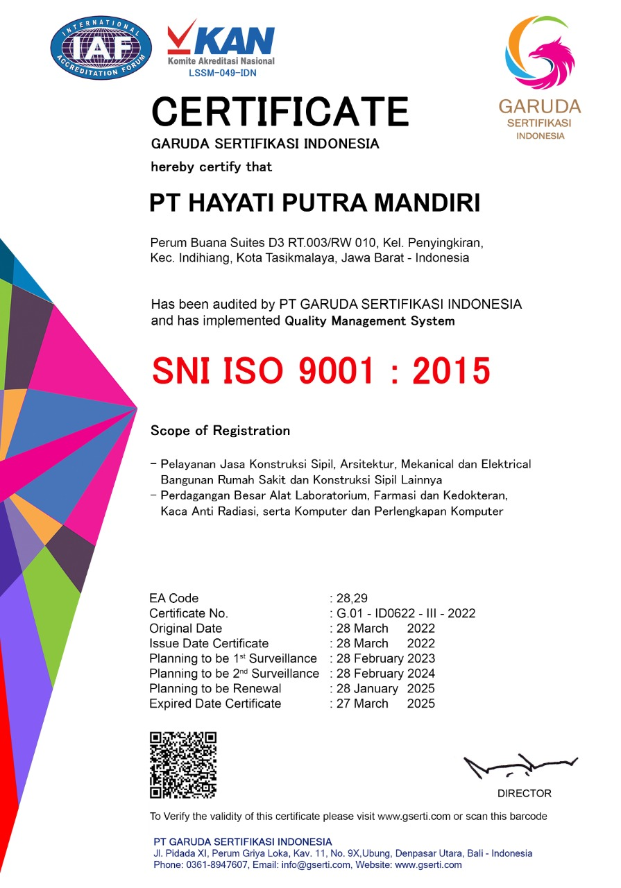

Slide 13
PENGALAMAN PEKERJAAN
Tahun 2017 sampai dengan 2021 ditunjuk oleh Schneider Electric IT Indonesia sebagai Partner Secure Power untuk Segment Healtcare
Pada Januari Tahun 2022 kami ditunjuk oleh Schneider Electric IT Indonesia sebagai Authorized Distributor UPS APC Schneider
Pada Tahun 2021 sampai dengan sekarang kami ditunjuk sebagai Patner GE Indonesia untuk Preparation Room Produk GE Indonesia

Slide 14
PENGALAMAN PEKERJAAN
KONSTRUKSI GEDUNG KESEHATAN
Renovasi Ruang MRI RS Premier Bintaro
Renovasi Ruang X Ray Radiologi RS Borromeus Bandung
Renovasi Ruang CT Scan RS Borromeus Bandung
Pembangunan Ruang MRI RSUD dr. Soekardjo Tasikmalaya
Pembangunan Ruang MRI RSUP dr. Soeradji Tirtonegoro Klaten
Anti Radiasi Ruang CT Scan RSI Sultan Agung Semarang
Anti Radiasi Ruang Kamera Gamma RSUP. Dr. Karyadi Semarang
Anti Radiasi CT Scan RS. Sari Asih Banten
Anti Radiasi Panoramic RSUD Majalengka
Anti Radiasi Ruang Chatlab RS.Elisabet Semarang
Anti Radiasi OK RSUD Cideres
Anti Radiasi Ruang X Ray DR dan CT Scan Walled
Anti Radiasi Ruang X Ray DR IGD RSUD SMC
Anti Radiasi RSUD dr. Suekarjo ruang Chatlab dan CT Scan
Anti Radiasi Ruang X-Ray DR, Chatlab dan CT-Scan RSUD Banjar
Anti Radiasi Ruangan DR RSUD Arjawinangun Cirebon
Anti Radiasi Ruang CT Scan RSUD Arjawinangun
Anti Radiasi Ruangan O.K RSUD Indramayu
Anti Radiasi Ruangan CT Scan dan Ruang Chatlab RS ISLAM Sultan Agung Semarang
Anti Radiasi Ruangan DR RS TMC Tasikmalaya
Anti Radiasi Ruangan X Ray RS Jasa Kartini Tasikmalaya
Anti Radiasi Ruangan Klinik X Ray Jasa Kartini Tasikmalaya
Anti Radiasi Ruangan CT Scan Klinik Dewi Sartika Subang
Anti Radiasi Ruangan Panoramic RS iSlam Sultan Agung Gigi dan Mulut Semarang
Anti Radiasi Ruangan DR RSUD Cikalong Wetan Bandung Barat

Slide 15
PENGALAMAN PEKERJAAN
Perdagangan dan Instalasi
UPS APC Schneider 100 KVA RSUD SMC Kab. Tasikmalaya
UPS APC Schneider 100 KVA RSUD Majenang Kab. Cilacap
UPS APC Schneider 60 KVA RSUD Kanjuruhan Malang
UPS APC Schneider 100 KVA Indag Provinsi Jawa Barat – Bogor
X-Ray Medonica RFM 525HF Lokasi RS Permata Bunda Ciamis
X-Ray Medonica RFM 525HF Lokasi RS Jasa Kartini Tasikmalaya
CT – Scan Asteion 4 Slice – Klinik Dewi Sartika Subang
CT – Scan Activion 16 Slice – Klinik Bunga Emas Denpasar Bali
CT – Scan Activion 16 Slice – RS Madani Medan
CR – Fuji – RSU. Permata Bunda Tasikmalaya
CR – Fuji – RSU. Permata Bunda Ciamis
CR – Fuji – Klinik Salsa Medika Kuningan
KSO Guna Pakai Printer AGFA RSUD SMC
KSO Guna Pakai Printer Fuji RS TMC Tasikmalya
KSO Guna Pakai CT Scan 16 Slice RSUD SMC
Hepa Filter Ruangan OK RS. Permata Bunda Tasikmalya

Slide 16
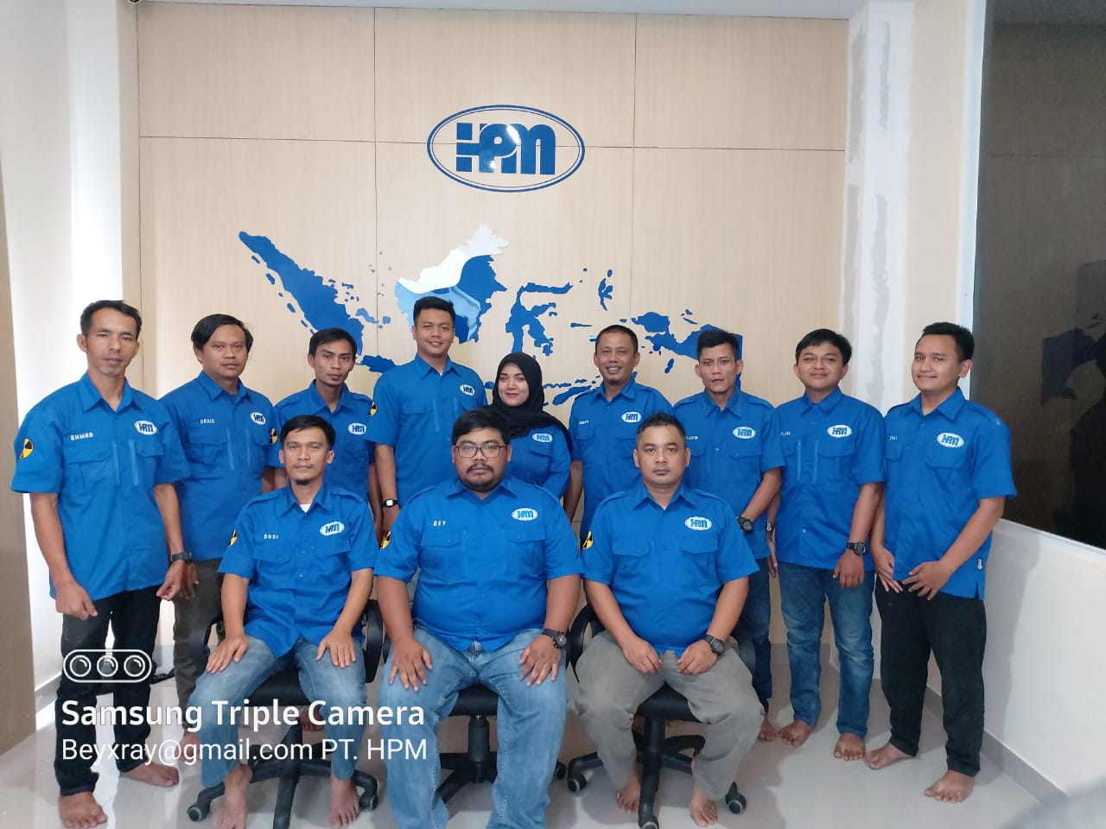
Our Galery

Slide 17
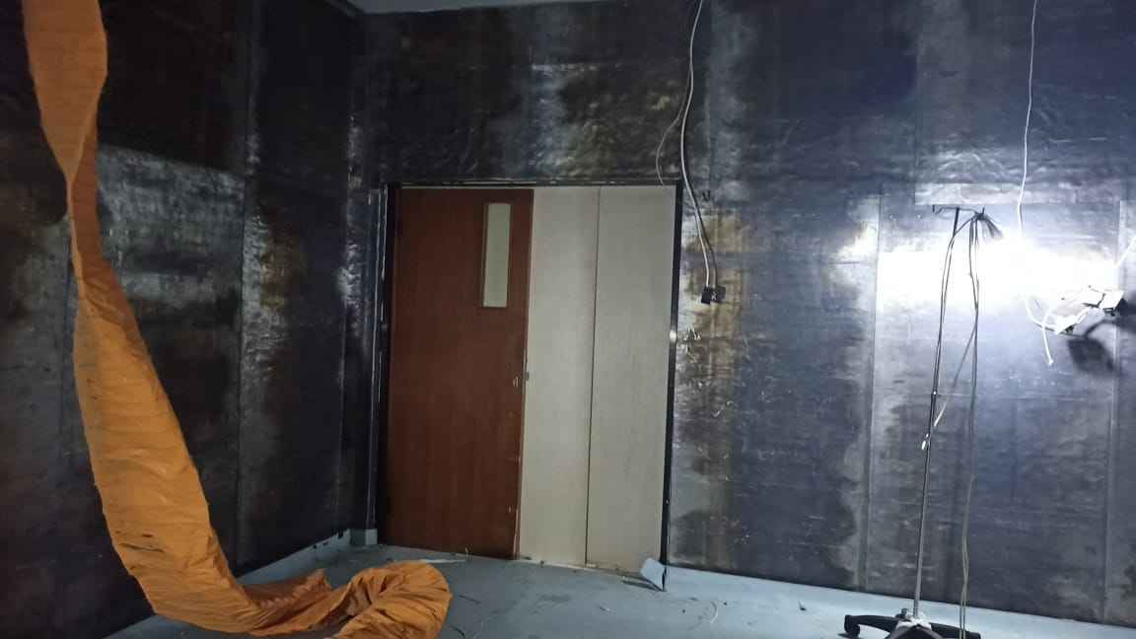
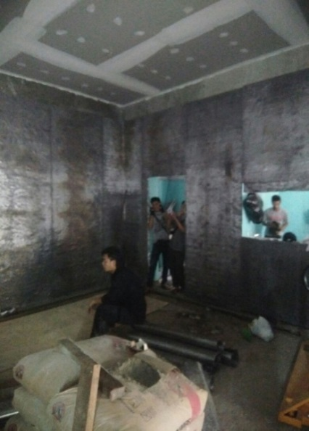
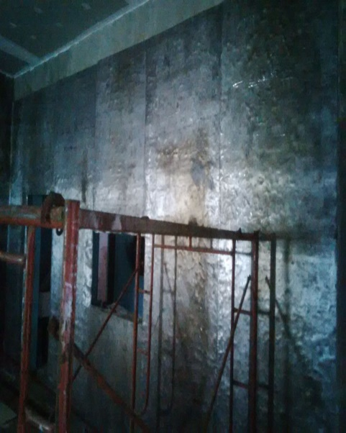
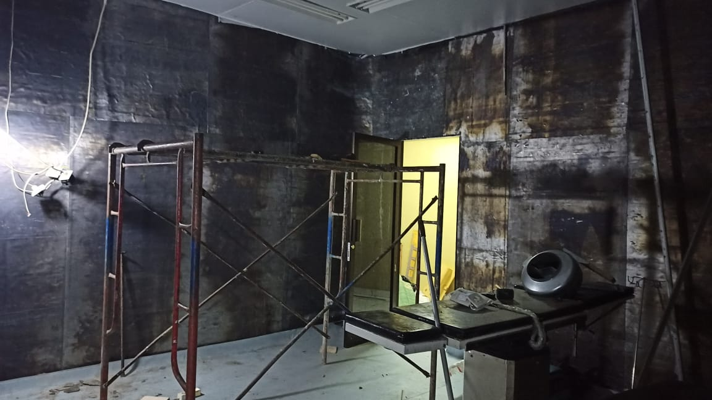
DOKUMENTASI
PEMASANGAN TIMBAL

Slide 18
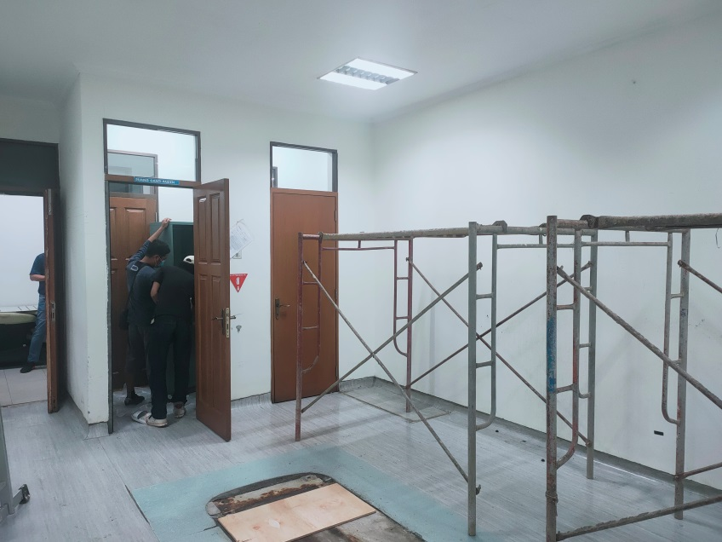
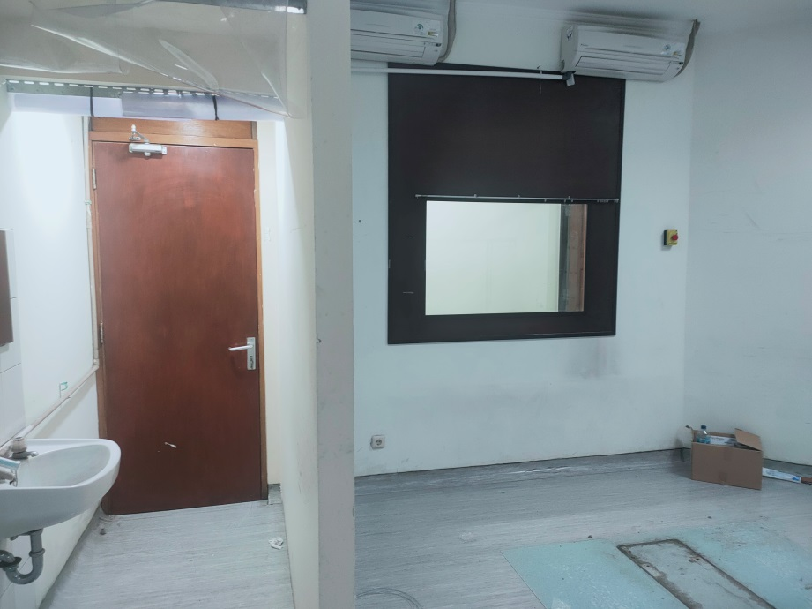
Renovasi Ruang
CT Scan RS Borromeus Bandung
Sebelum Pengerjaan

Slide 19
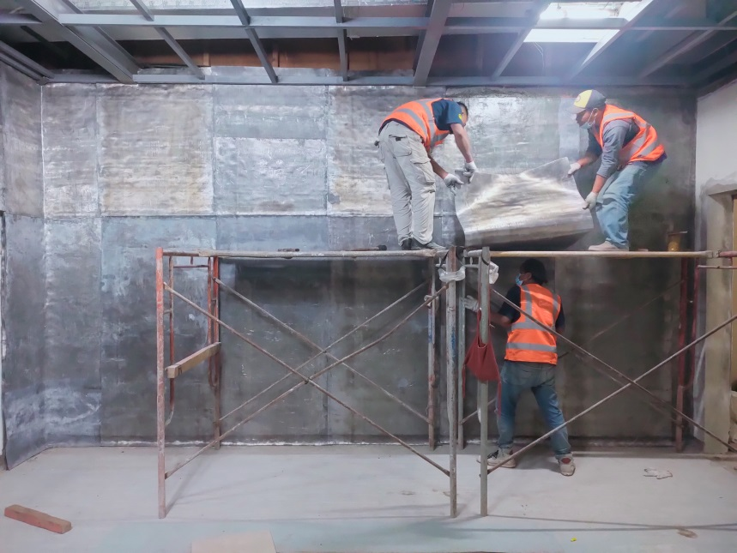
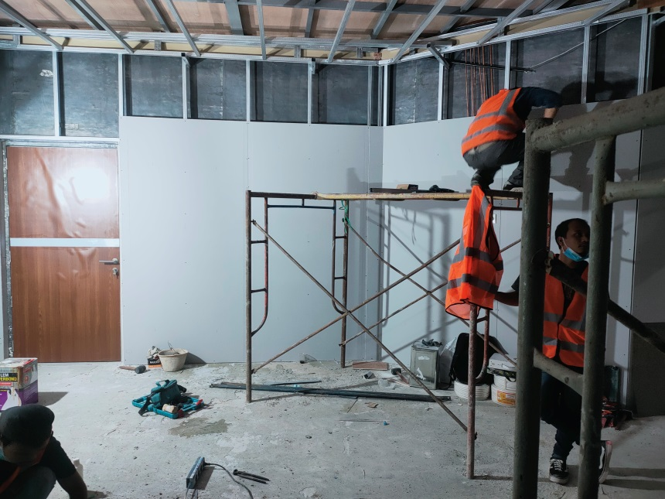
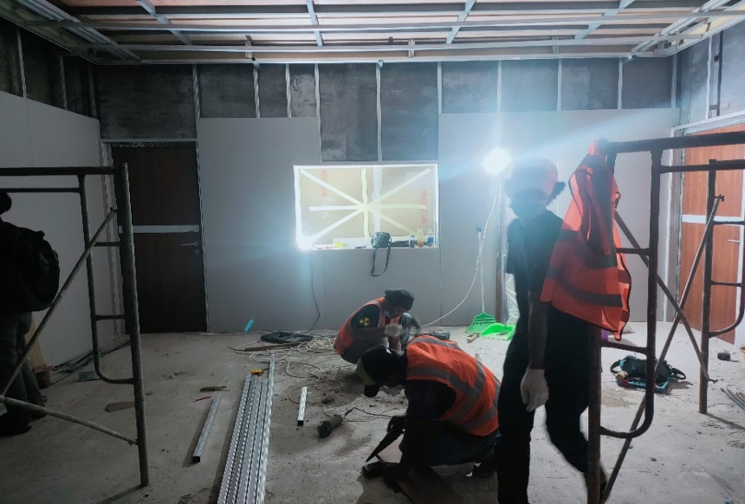
Sedang Pengerjaan
Proses Pemasangan
Timah Hitam
Proses Pemasangan
Gypsum / Partisi
Proses Pemasangan
Plafon / Partisi

Slide 20
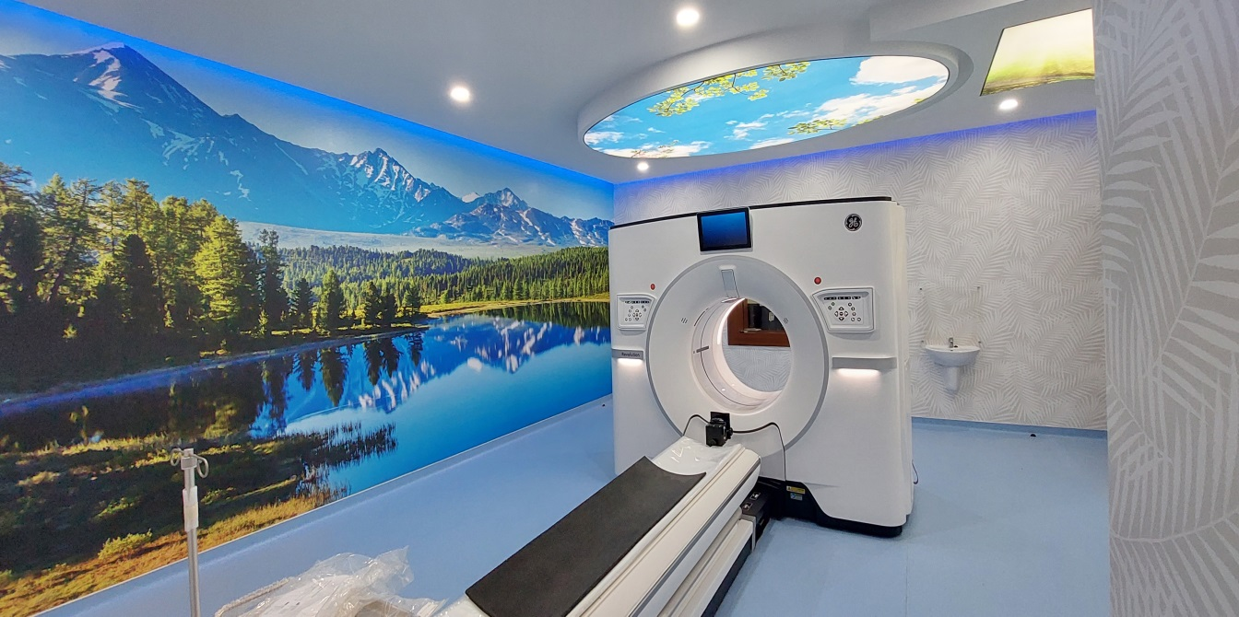
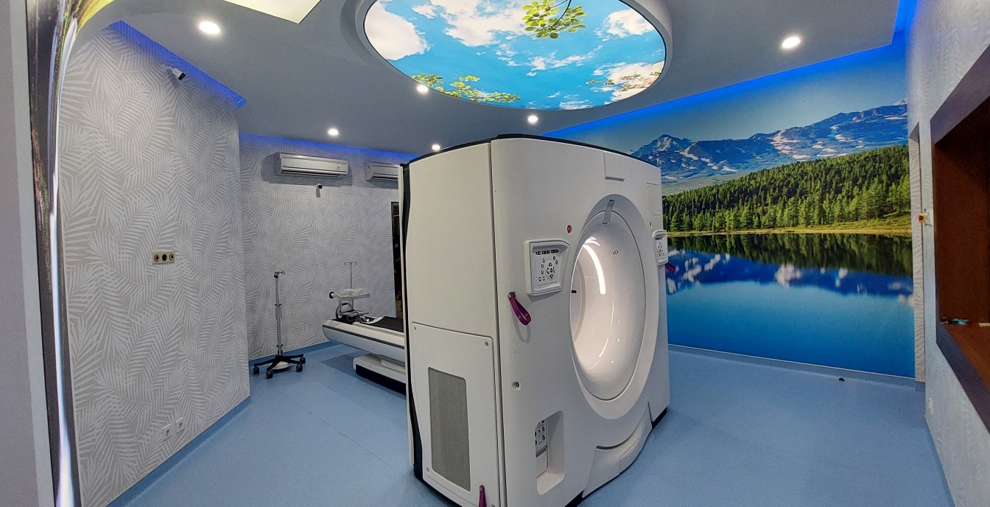
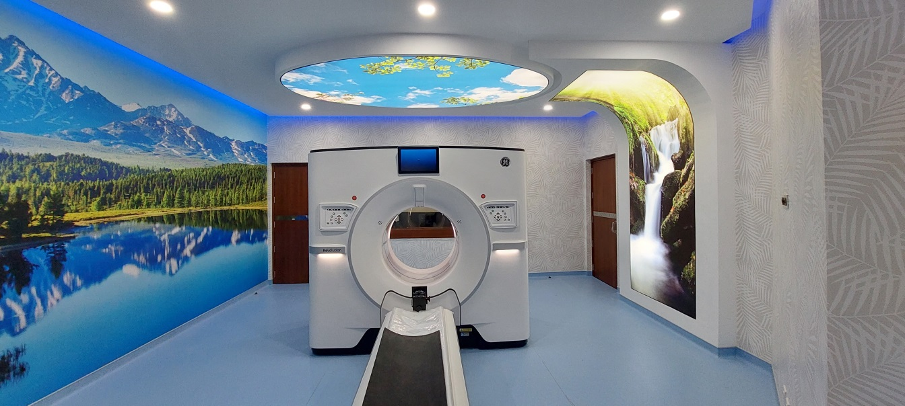
Selesai Dikerjakan

Slide 21
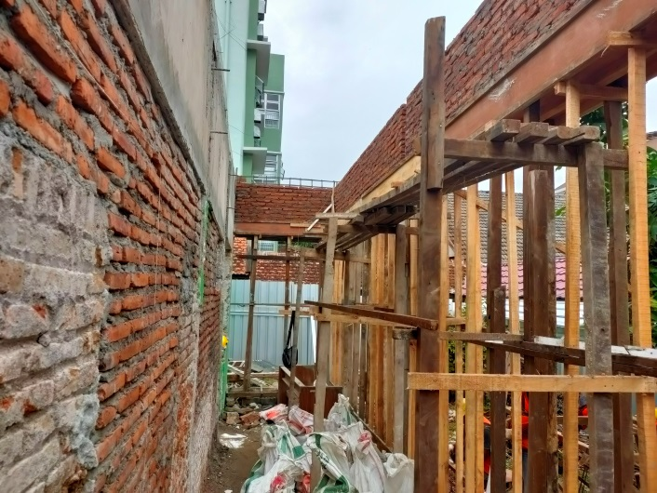
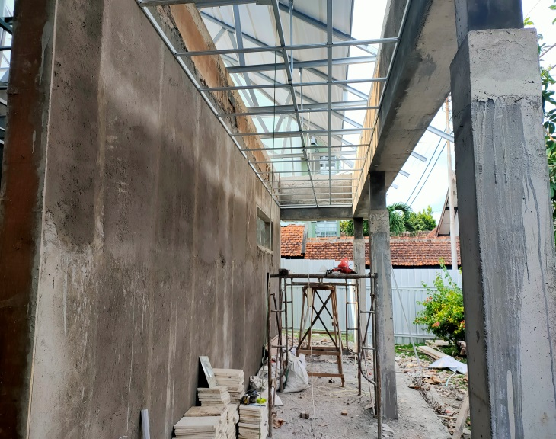
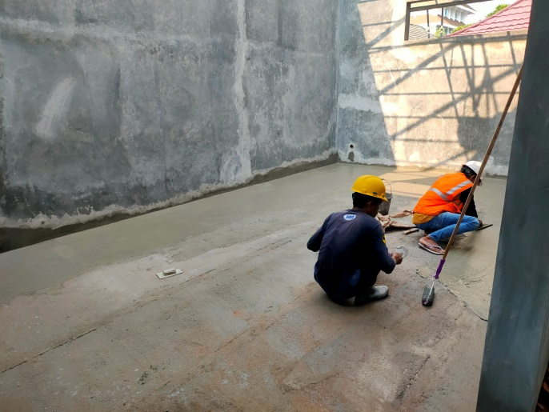
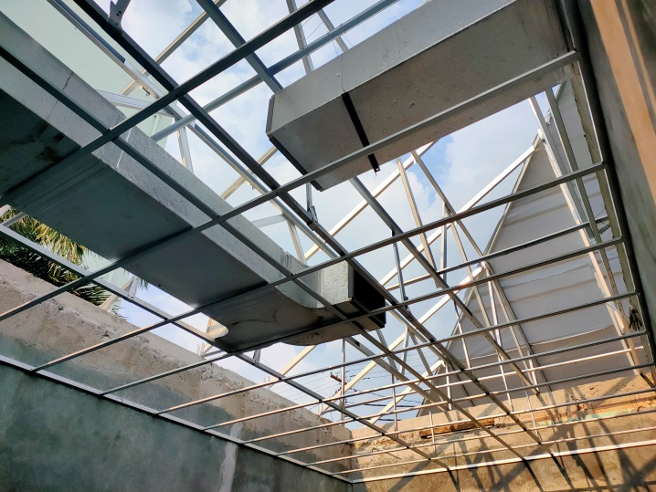
PEMBANGUNAN GEDUNG MRI
RSUP dr. Soeradji Klaten
Proses Pengerjaan
Proses Pasangan Bata
Proses Plesteran
Proses Pengerasan
Lantai untuk Alat MRI
Proses Pemasangan
Ducting

Slide 22
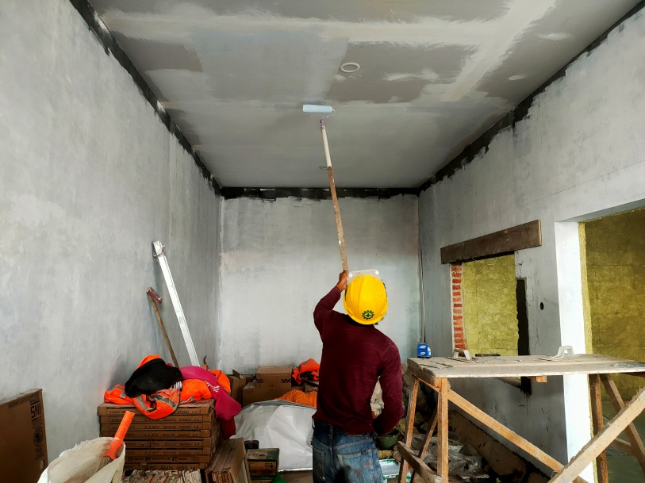
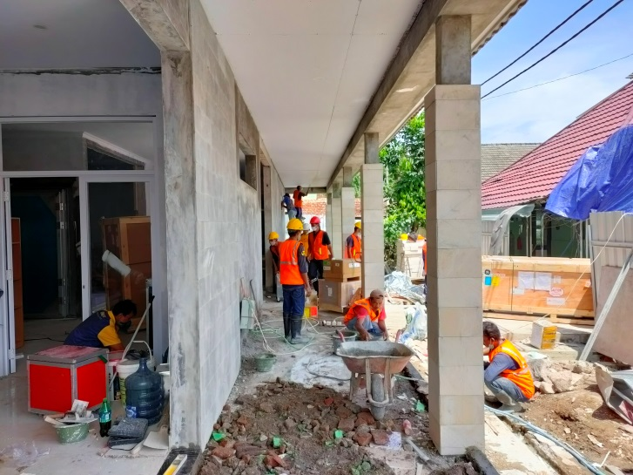
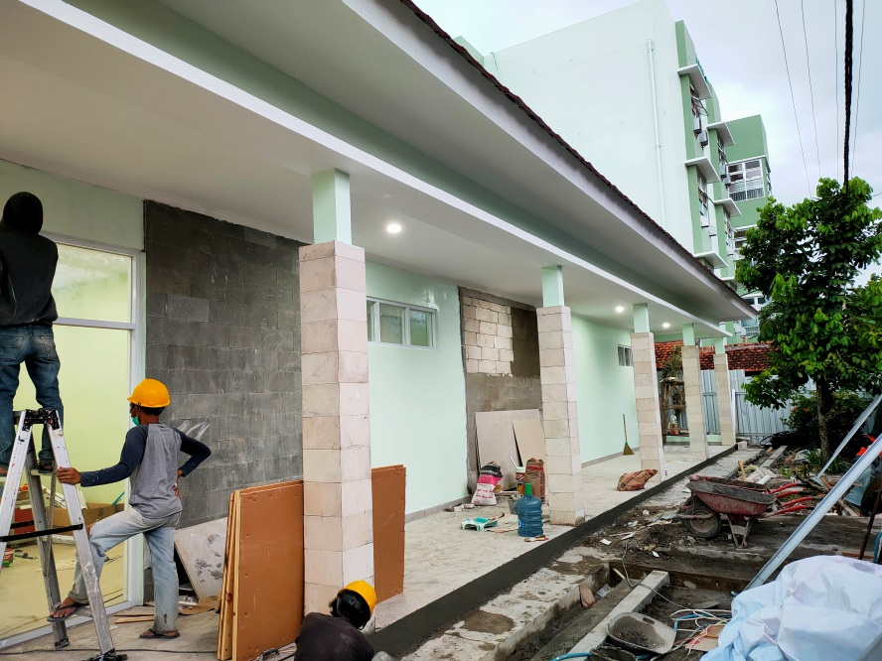
Proses Pengerjaan

Slide 23
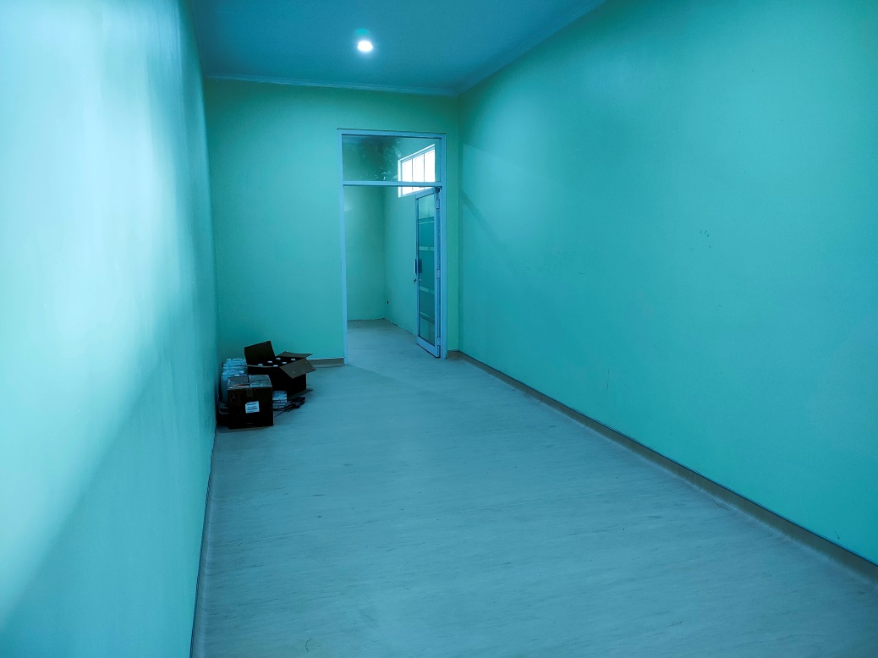
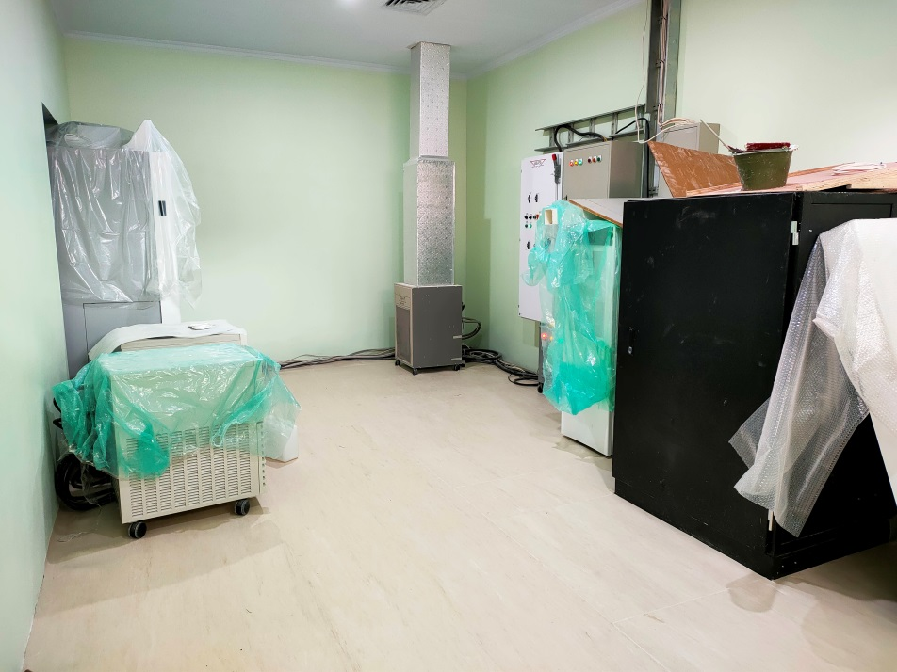
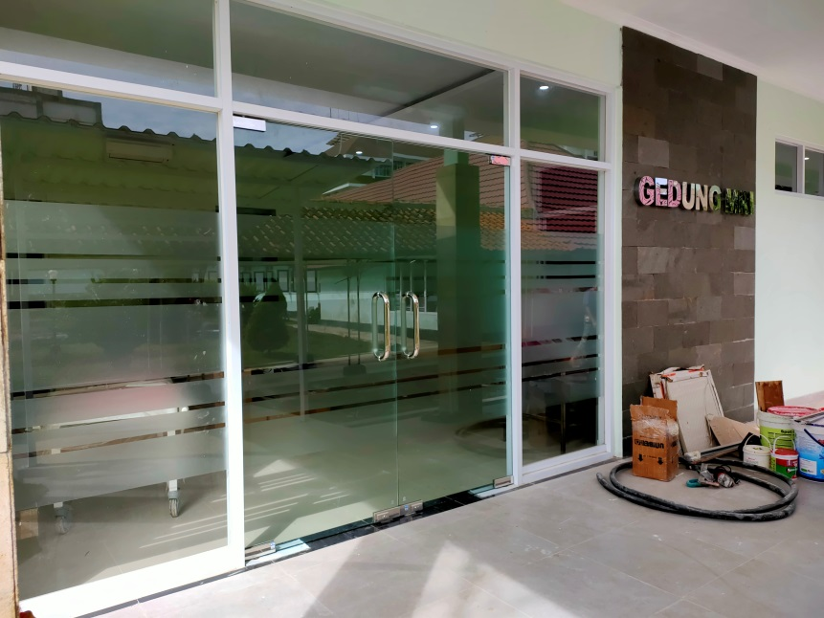
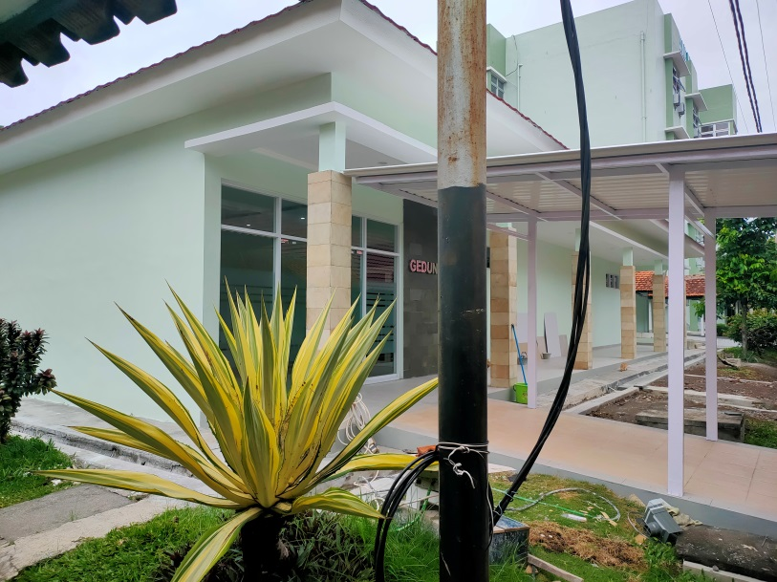
Selesai Dikerjakan

Slide 24
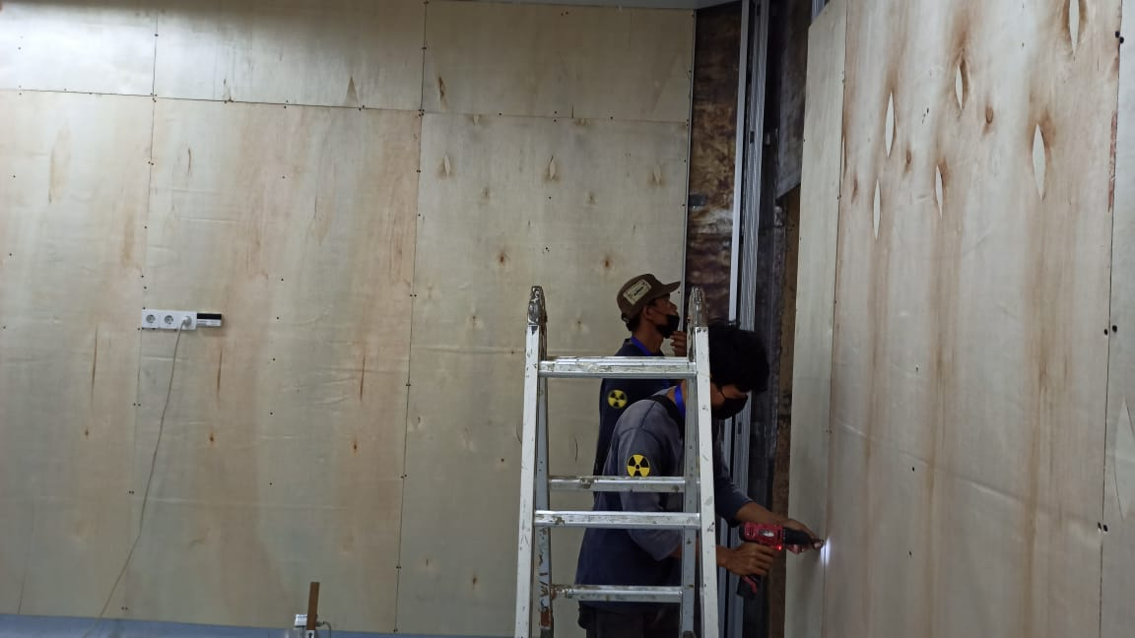
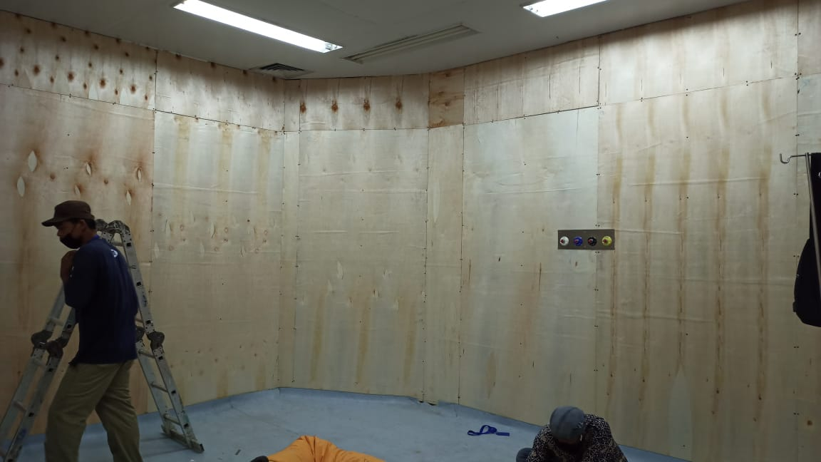
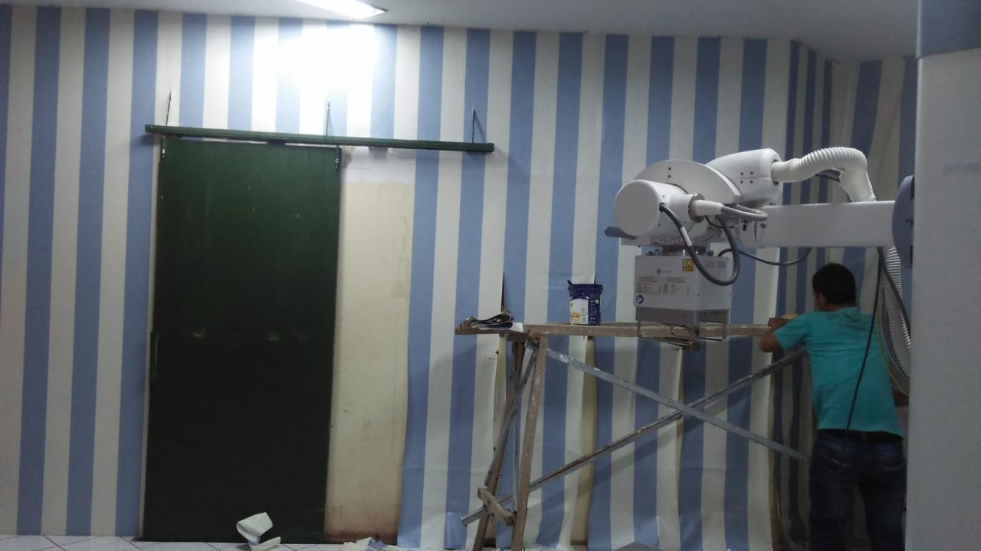
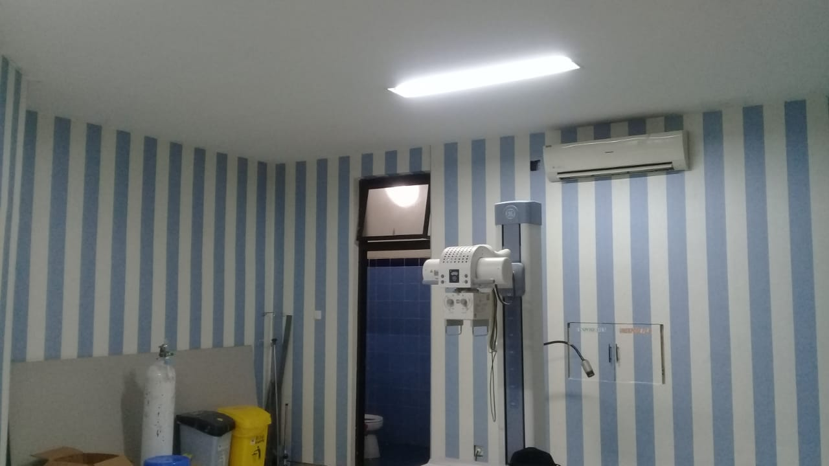
DOKUMENTASI
PEMASANGAN TIMBAL

Slide 25
PT. HAYATI PUTRA MANDIRI
Perum Buana Suites D3, Panyingkiran Village,
Indihiang District, Tasikmalaya City
Telp. 0265-7522053
Email : admin@hayatiputramandiri.co.id
Website : www.hayatiputramandiri.co.id

